Slide 1


Progetto Trinity
Cos’è il Trinity
Trinity College London è un Examinations Board (Ente Certificatore) britannico, patrocinato da Sua Altezza Reale il Duca di Kent.
Trinity è attivo da più di 130 anni e attualmente opera in oltre 60 paesi al mondo.
Ciò che contraddistingue è l’attenzione nei confronti di ogni singolo candidato.
Gli esami e le qualifiche sono ideati per aiutare gli studenti a progredire; per valutare il successo ad ogni tappa del loro sviluppo, e a tutti i livelli di competenza, in un viaggio verso la realizzazione dei loro talenti e capacità individuali.

Slide 2

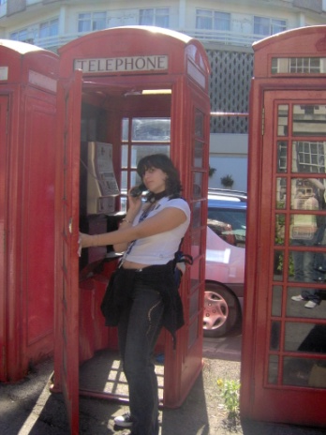
Cos’è il Trinity
Trinity è accreditato come soggetto per la formazione degli insegnanti dal Ministero Italiano della Pubblica Istruzione (Decreto 2001/01/27 confermato dal Decreto 2005/05/07, prot. 1228).
Le certificazioni Trinity possono essere valutate come crediti formativi per l'esame di Stato secondo la normativa vigente.
Le certificazioni di lingua inglese, principalmente quelle ISE, sono riconosciute da molte facoltà universitarie per l'ammissione e per i crediti universitari.
Trinity è incluso nell'elenco degli Enti certificatori pubblicato dal Ministero Italiano della Pubblica Istruzione il 12/07/2012 (Prot. AOODGAI/10899) ed aggiornato il 28/01/2013 (Prot. AOODGAI/1200)

Slide 3


Progetto Trinity dell’I.C. “G. Mameli
Il profilo:
Docente di ruolo di Lingua Inglese dal 1988. Dall’a.s. 1991/92 in servizio presso l’I.C. “G. Mameli”, è capo Dipartimento di Lingue Straniere.
Leader per viaggi studio all’estero presso i più prestigiosi Campus Universitari del Regno Unito.
Coordinatrice dell’intero progetto Trinity, che coinvolge alunni del V anno della Scuola Primaria, del I, II e III anno della Scuola Secondaria di I° grado.
Formatrice Trinity sino al livello VI (Livello B1).
Referente dei contatti con l’Ente Certificatore ed interfaccia per gli esaminatori del Trinity College.
Responsabile del progetto: Prof.ssa Graziano Lucrezia

Slide 4

Il corso Trinity
Organizzazione delle Lezioni
L’I.C. “Mameli” è Centro Esami Registrato “Trinity College London”
Le lezioni si svolgono in orario pomeridiano
Ogni lezione ha la durata di 2 ore
Per le classi V (scuola primaria, Level 1), I (Level 2) e II (Level 3) sono previsti 2 moduli di 20 ore ciascuno; i corsi sono tenuti da insegnate madrelingua (Prof.ssa Josefa Juana Milano, direttrice della “Burgos Escuela de Idiomas”).
Per le classi III (Level 4) sono previsti 2 moduli di 40 ore ciascuno; i corsi sono tenuti dalla responsabile del Progetto ( Prof.ssa Lucrezia Graziano)

Slide 5
ORGANIZZAZIONE CORSI TRINITY a.s. 2013/2014

